Slide 1
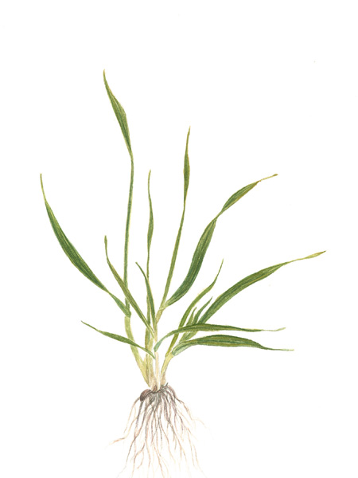
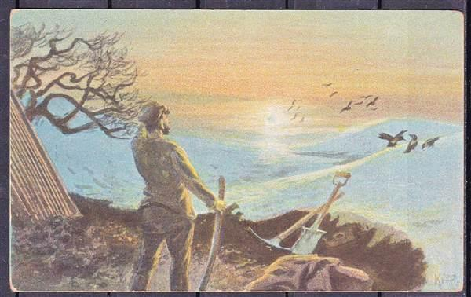
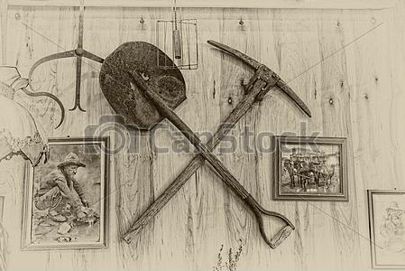
Når vinteren rinder i grøft og i grav Tekst: Johan Skjoldborg 1897 Musik: Johannes Torrild 1907
1 af 4
Når vinteren rinder i grøft og i grav og rugens krøllede blade sig ranker i solen, som spejles i hav jeg griber med længsel, knap ved jeg deraf min hakke, min skovl og min spade.

Slide 2
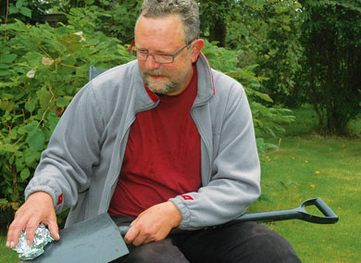
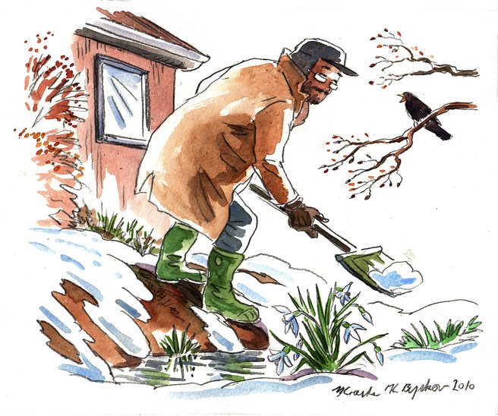
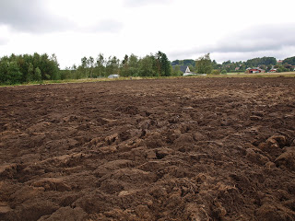
2 af 4
Jeg hvæsser på stenen den rustnede æg og retter den bøjede plade så springer jeg uden for mur og for væg hvor marken har klumper og mosen har klæg med min hakke, min skovl og min spade.

Slide 3
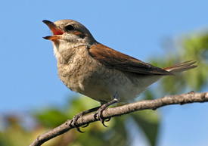
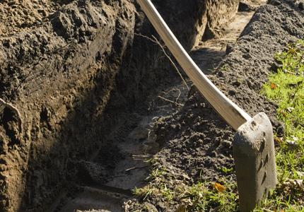
3 af 4
Jeg lytter til vårens syngende kor, til lærken, den jublende glade, vi kender hinanden fra somren ifjor, den kvidrer, jeg grøfter og graver min jord med min hakke, min skovl og min spade.

Slide 4
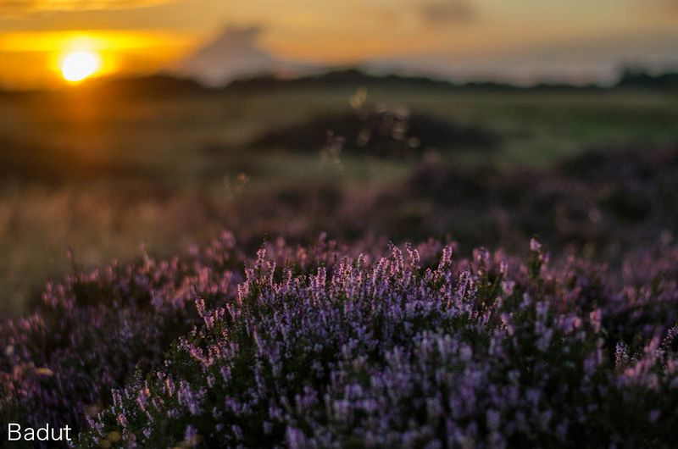
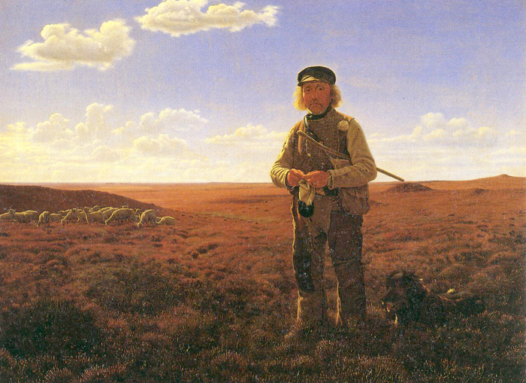
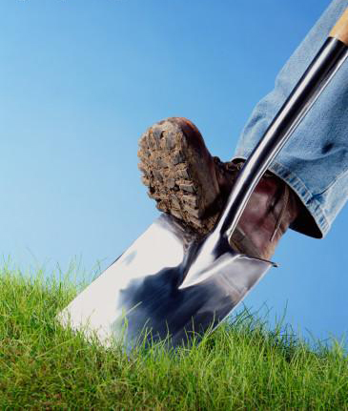
4 af 4
Når solen går ned i et luende bål bag lynghedens vidtstrakte flade, jeg retter min ryg og jeg skimter et mål da blåner og blinker det blanktslidte stål i min hakke, min skovl og min spade.

